Slide 1
Spelling: woordpakket 20

Slide 2

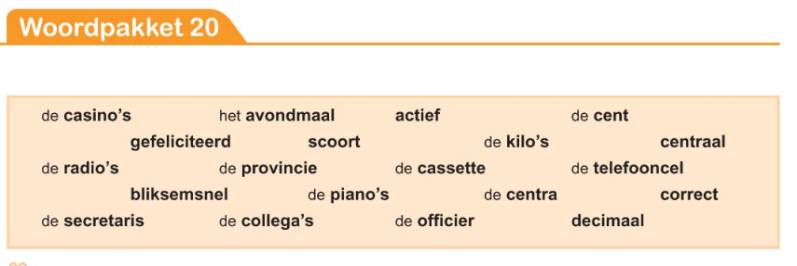
We lezen de woordjes

Slide 3
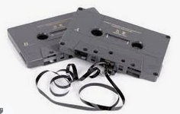

Lees de uitleg bij de woorden die je nog niet begrijpt.
de casino’s => plaats waar je kunt gokken, gebouw waar je spelletjes kunt doen om geld
de collega’s => mensen waarmee je samen werkt.
de centra => meervoud van centrum; het middelpunt, het midden
=> de binnenstad; deel van een stad
centraal => in het midden gelegen, belangrijk, in het centrum gelegen
decimaal => tientallig, tiendelig, een cijfer achter de komma
de officier =>rang in het leger; een beroep; een bevelhebber, een militair
de provincie => deel van een land met een eigen bestuur bv. België heeft 10 provincies
actief => werkzaam; bedrijvig; bezig; energiek
de cassette => een audio- of videoband

Slide 4
de secretaris => lid van een bestuur of vereniging die zich bezig houdt met de verslagen van de vergadering
bliksemsnel => heel snel
de kilo’s => meervoud van kilo, een maateenheid voor gewicht
de radio’s => meervoud van radio, uit een radio komt muziek
de piano’s => meervoud van piano, muziekinstrument
het avondmaal => het eten dat je ‘s avonds eet
de telefooncel => plaats waar je kan telefoneren
correct => je hebt het correct = je hebt het juist
de cent => de muntstukke n van 1, 2, 5, 10, 20, 50 cent
gefeliciteerd => iemand iets goeds toewensen
scoort => hij scoort, inf. scoren vb. hij scoort een goal

Slide 5
Welke groepen kan je maken?
woorden net als opa’s
woorden met als cent
woorden met als cola
woorden met bijzondere uitspraak

Slide 6
Over welke spellingweters gaat het hier?
36
21
24
31

Slide 7
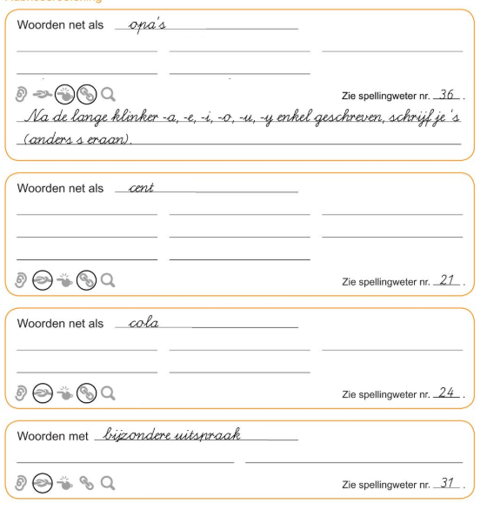
We plaatsen de woorden in groepjes werkschrift p. 53

Slide 8
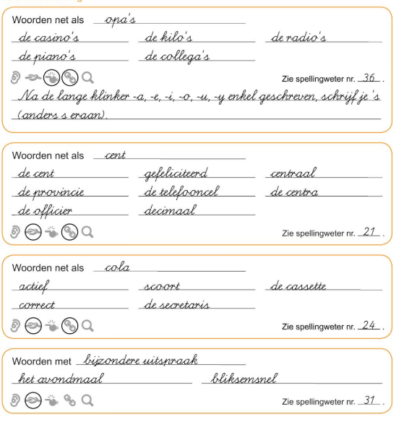
Verbetering werkschrift p. 53

Slide 9
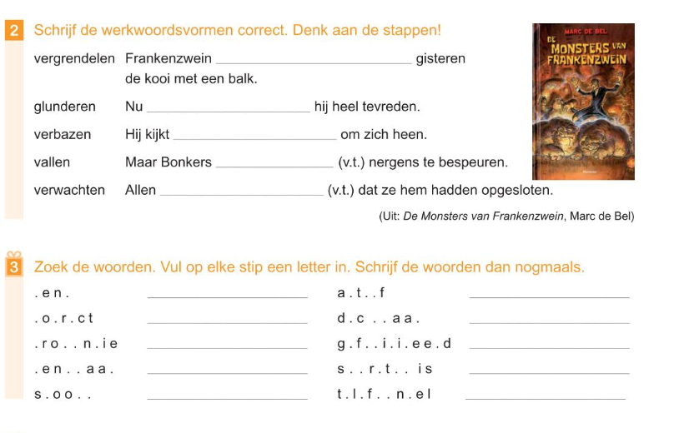
We oefenen de achterkant van het woordpakket. (p. 54)
Oefening 2 heb je normaal vorige week al gemaakt.

Slide 10
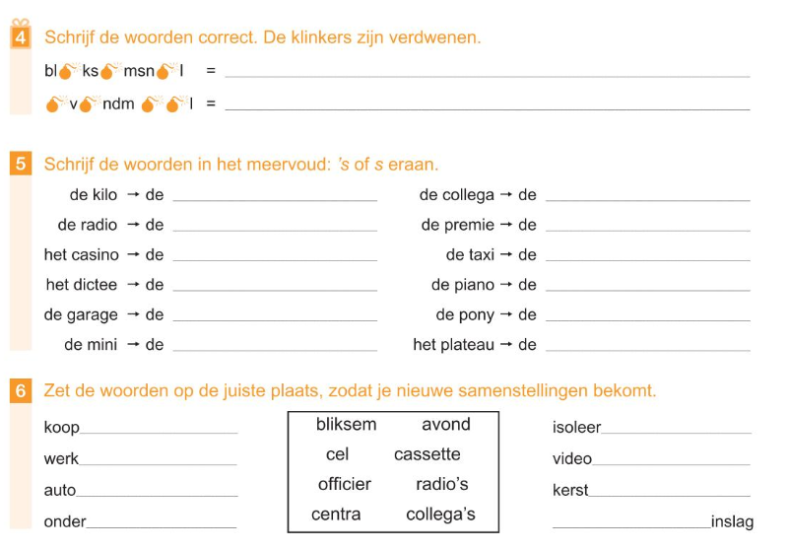
We oefenen de achterkant van het woordpakket. (p. 54)

